Slide 1
বিসমিল্লাহির রাহমানির রাহিম
স্বাগতম

Slide 2
শিক্ষক পরিচিতি
গাজী সারওয়ার
সহকারী শিক্ষক (আই.সি.টি)
চুয়াডাঙ্গা কালেক্টরেট স্কুল এন্ড কলেজ

Slide 3
পাঠ পরিচিতি
শ্রেণীঃ ৬ষ্ঠ
বিষয়ঃ তথ্য ও যোগাযোগ প্রযুক্তি
অধ্যায়ঃ প্রথম
পাঠের নামঃ তথ্য ও যোগাযোগ প্রযুক্তির ধারণা

Slide 4
শিখনফল
এই পাঠ শেষে শিক্ষার্থীরাঃ
উপাত্ত কি তা বর্ণনা করতে পারবে ।
তথ্য কি তা ব্যাখ্যা করতে পারবে ।
প্রযুক্তি কি তা বর্ণনা করতে পারবে ।
তথ্য প্রযুক্তির ব্যবহার ব্যাখ্যা করতে পারবে ।

Slide 5
উপাত্ত কি
'উপাত্ত' হচ্ছে তথ্যের ক্ষুদ্রতম একক; যার অর্থ রয়েছে, কিন্তু এটি পূর্ণাঙ্গ নয় ।

Slide 6
তথ্য
কতিপয় 'উপাত্ত' একত্রিত হয়ে একটি পূর্ণাঙ্গ 'তথ্য' তৈরি করে।

Slide 7
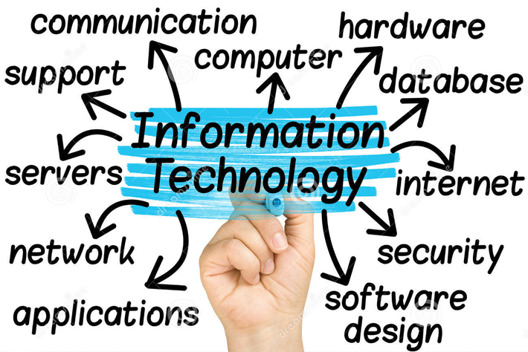
প্রযুক্তি কি ?
কম্পিউটার এবং টেলিযোগাযোগ ব্যবস্থা মাধ্যমে যাবতীয় তথ্য সংগ্রহ.একাত্রীকরণ,সংরক্ষণ,প্রক্রিয়াকরণ এবং বিনিময় বা পরিবেশনের ব্যবস্থাকে তথ্য প্রযুক্তি বলা হয় ।

Slide 8
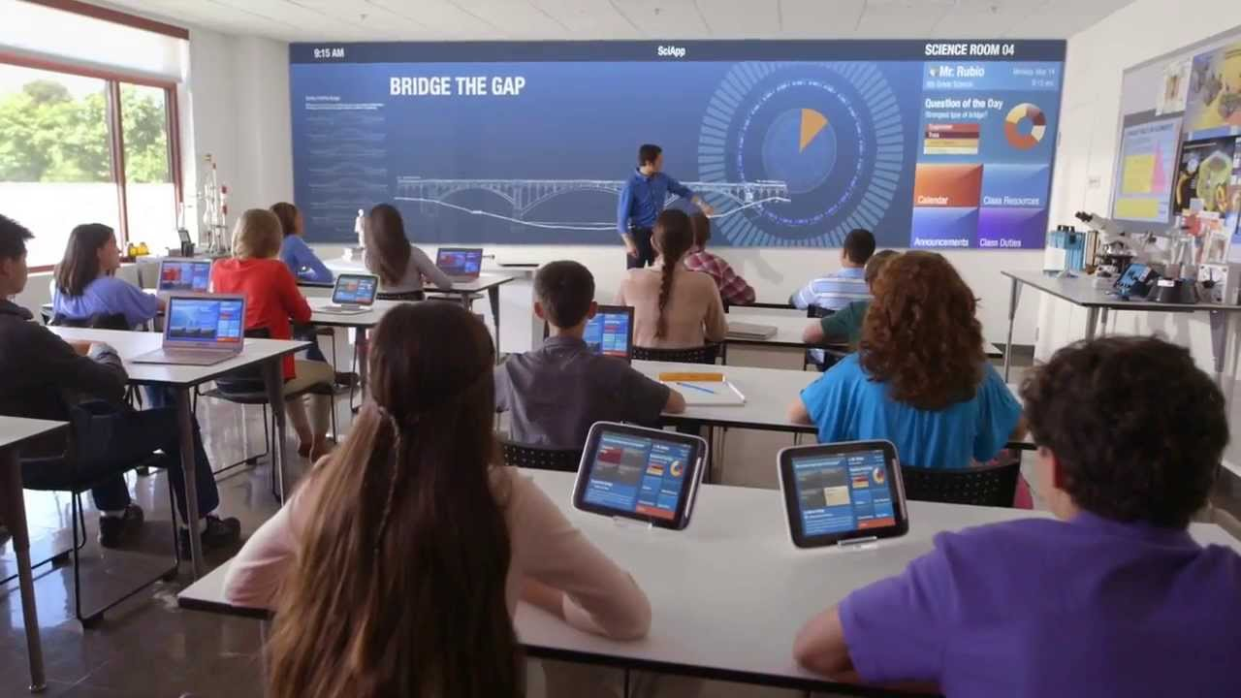
তথ্য প্রযুক্তির ব্যবহার
শিক্ষা ক্ষেত্রে

Slide 9
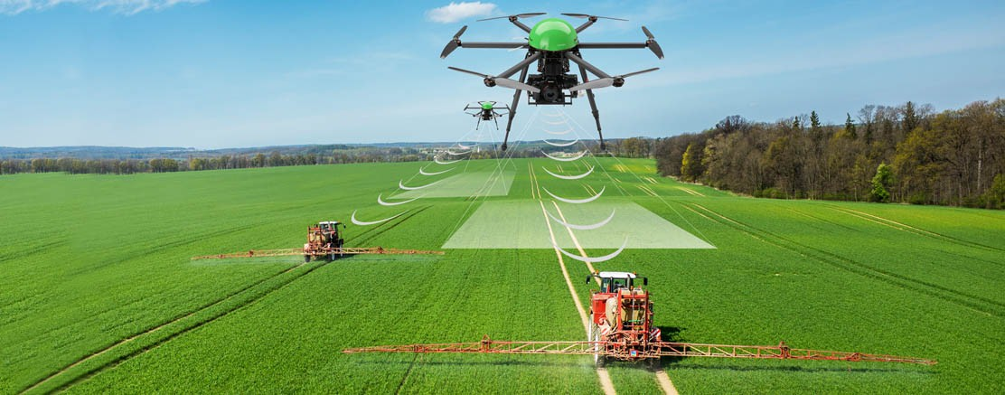
তথ্য প্রযুক্তির ব্যবহার
কৃষি ক্ষেত্রে

Slide 10
তথ্য প্রযুক্তির ব্যবহার
চিকিৎসা ক্ষেত্রে

Slide 11
তথ্য প্রযুক্তির ব্যবহার
সামাজিক উন্নয়নে

Slide 12
তথ্য প্রযুক্তির ব্যবহার
যোগাযোগ ক্ষেত্রে

Slide 13
তথ্য প্রযুক্তির ব্যবহার
প্রচার গণমাধ্যম ক্ষেত্রে

Slide 14
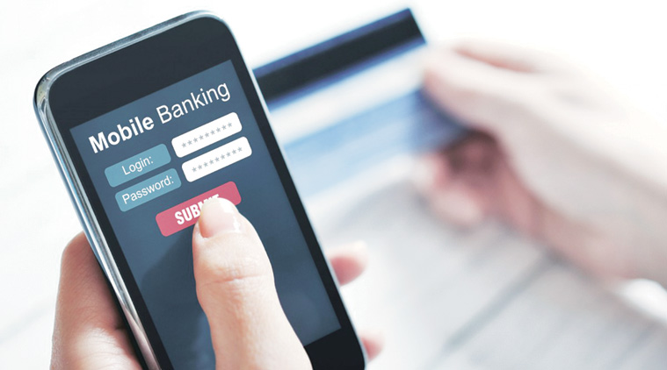
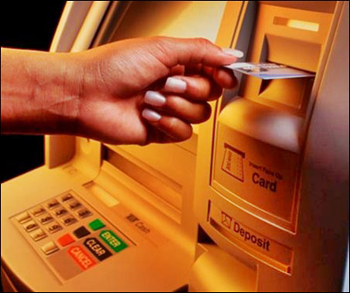
তথ্য প্রযুক্তির ব্যবহার
ব্যাংক ক্ষেত্রে

Slide 15
মূল্যায়ণ
১। কোন আবিষ্কারের ফলে তথ্য বিনিময় একটি নতুন জগতে পা দিয়েছিল ?
ক. কম্পিউটার খ.ল্যান্ড ফোন
গ. মোবাইল ফোন ঘ .অপটিক্যাল ফাইবার
২। কোনটির কারনে পৃথিবী বৈশ্বিক গ্রামে পরিণত হয়েছে ?
ক. কম্পিউটার খ.ইন্টারনেট
গ. ল্যান্ড ফোন ঘ . মোবাইল ফোন

Slide 16
বাড়ির কাজ
এই পাঠে যে সব যন্ত্রপাতির কথা বলা হয়েছে তার কোনটি কী কাজে লাগে অনুমান করে লেখার চেষ্টা কর ।

Slide 17
ধন্যবাদ

